Slide 1

Présenté par Fatimatou Binetou Rassoul DIOP
Marthe Louise Aby KALAMON
ECOLE SUPERIEURE POLYTECHNIQUE DEPARTEMENT GENIE INFORMATIQUE
Pattern state
1

Slide 2

Plan de présentation
Présentation et Contexte
Fonctionnement du Pattern
Problématique
Solution sans l’utilisation du Pattern State
Solution avec l’utilisation du Pattern State

Slide 3
Présentation
3

Slide 4
Présentation
State est un patron de conception comportemental
Il permet de modifier le comportement d’un objet lorsque son état interne change. L’objet donne l’impression qu’il change de classe.
Le principe de State repose sur le fait qu’un programme possède un nombre fini d'états comme un automate fini.
Le programme se comporte différemment selon son état et peut en changer instantanément.
Ces règles de changement d’état sont appelées transitions. Elles sont également finies et prédéterminées.

Slide 5
Contexte
On utilise State :
Lorsque le comportement de l’un des objets varie en fonction de son état, qu’il y a beaucoup d’états différents et que le code change souvent.
Lorsqu’une classes est polluée par d’énormes blocs conditionnels qui modifient le comportement de la classe en fonction de la valeur de ses attributs.
Lorsqu’il y a trop de code dupliqué dans des états et transitions.

Slide 6
Fonctionnement
State fonctionne de la manière suivante :
Il propose de créer de nouvelles classes pour tous les états possibles d’un objet et d’extraire les comportements liés aux états dans ces classes.
Plutôt que d’implémenter tous les comportements, l’objet original que l’on nomme contexte, stocke une référence vers un des objets état qui représente son état actuel. Il délègue tout ce qui concerne la manipulation des états à cet objet.
Pour faire passer le contexte dans un autre état, on remplace l’objet état par un autre qui représente son nouvel état.

Slide 7
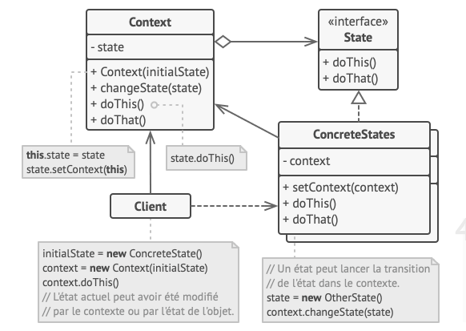
Fonctionnement
Diagramme générique

Slide 8
Fonctionnement
Explication du diagramme
Le Contexte stocke une référence vers un des objets concrets État et lui délègue toutes les tâches concernant les états. Il utilise l’interface état pour communiquer avec l’objet état. Il expose un setter pour lui passer un nouvel état.
L’interface État déclare les méthodes spécifiques aux états. Ces méthodes doivent fonctionner avec tous les états concrets : des méthodes inutiles qui ne sont jamais appelées à l’intérieur de vos états sont à proscrire
Les États Concrets fournissent leurs propres implémentations aux méthodes qui agissent sur les états. Pour éviter d’écrire le même code dans les différents états, vous pouvez créer des classes abstraites intermédiaires qui encapsulent les comportements identiques.
Les états peuvent garder une référence vers le contexte. Grâce à cette référence, l’état peut récupérer des informations depuis le contexte et lancer des transitions.
Le contexte et les états concrets peuvent modifier le prochain état du contexte et lancer une transition en remplaçant l’état lié au contexte.

Slide 9
Cas pratique Problématique
Nous sommes chargés de développer une application pour un distributeur de café automatique que pourrons utiliser nos vendeurs de café , histoire de moderniser un peu leur activité .
On remarque qu’il y a plusieurs états que peut connaitre notre distributeur de café, selon l’action qu’effectue le client ou le vendeur sur le distributeur. Ces etats et les actions possible sont representés au niveau du diagramme d’etat transition suivant :

Slide 10
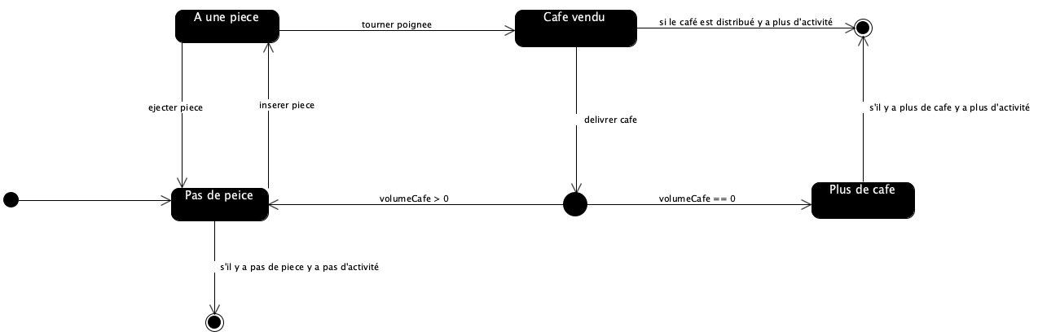
Cas pratique Problématique

Slide 11
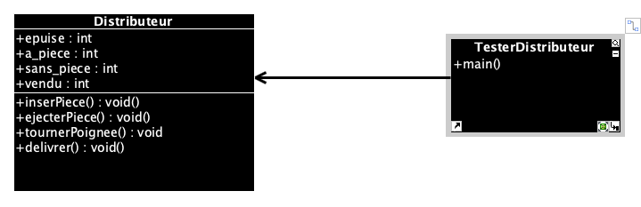
Cas pratique Solution sans l’utilisation du pattern state :

Slide 12
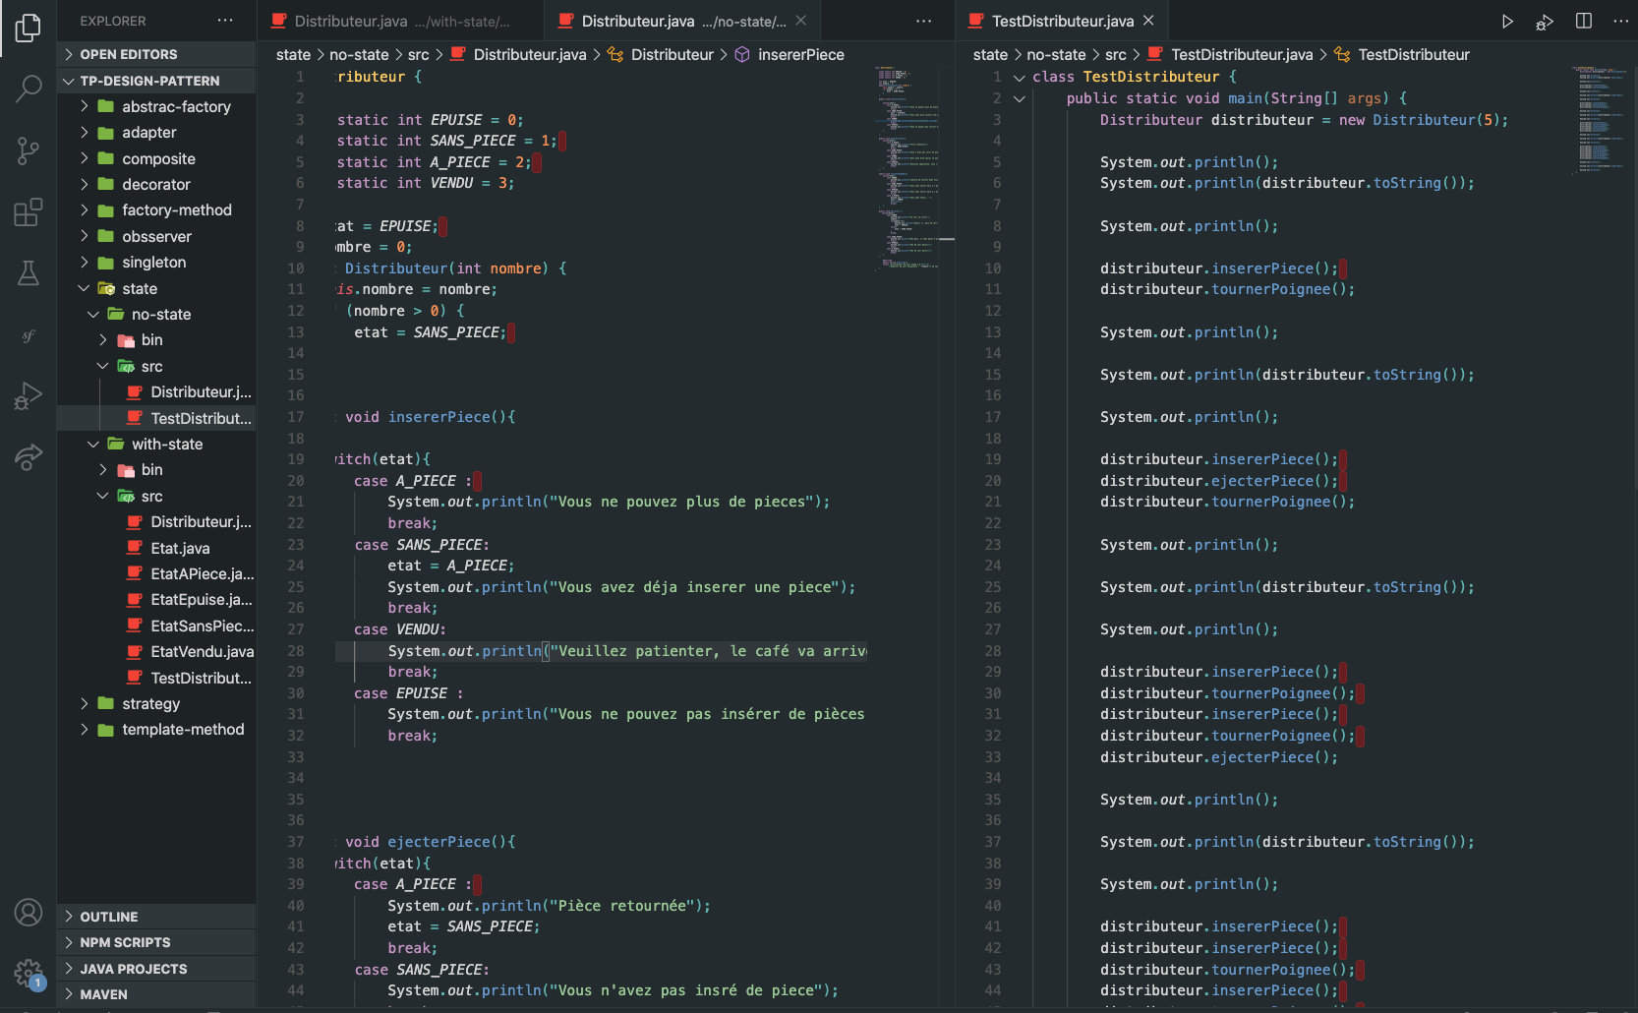
Cas pratique Solution sans l’utilisation du pattern state :

Slide 13
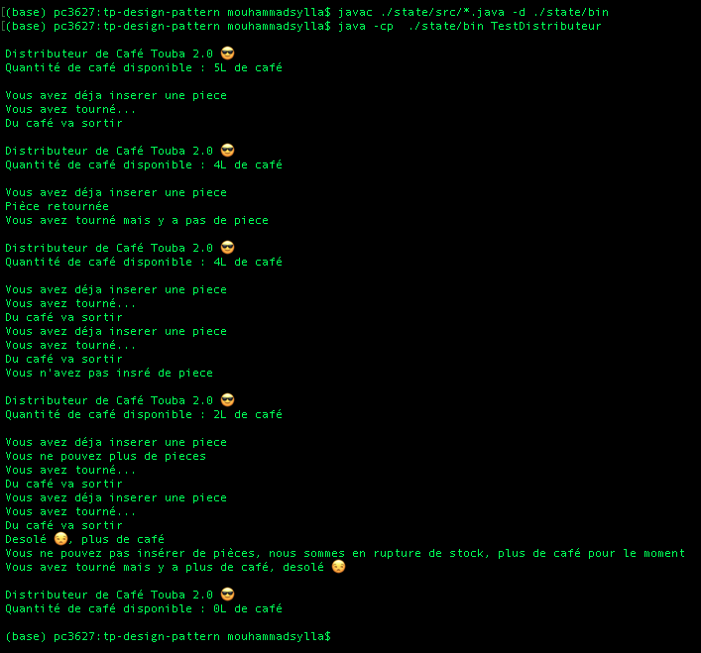
Cas pratique Solution sans l’utilisation du pattern state :

Slide 14
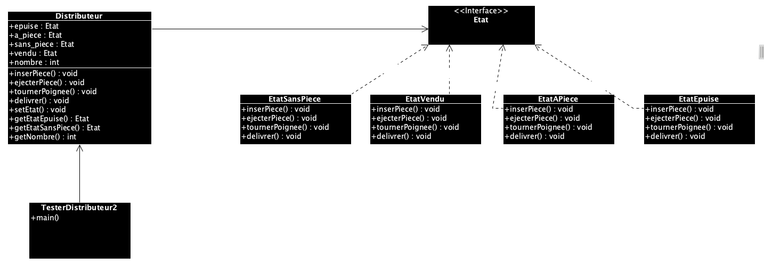
Cas pratique Solution avec l’utilisation du pattern state :

Slide 15
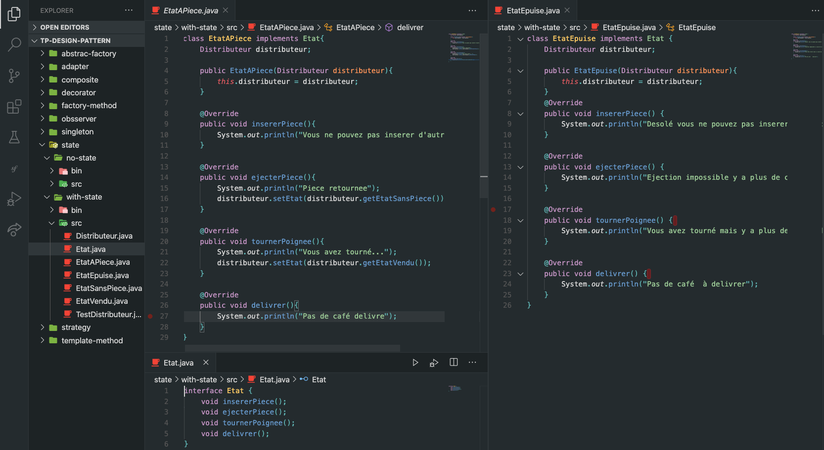
Cas pratique Solution avec l’utilisation du pattern state :

Slide 16
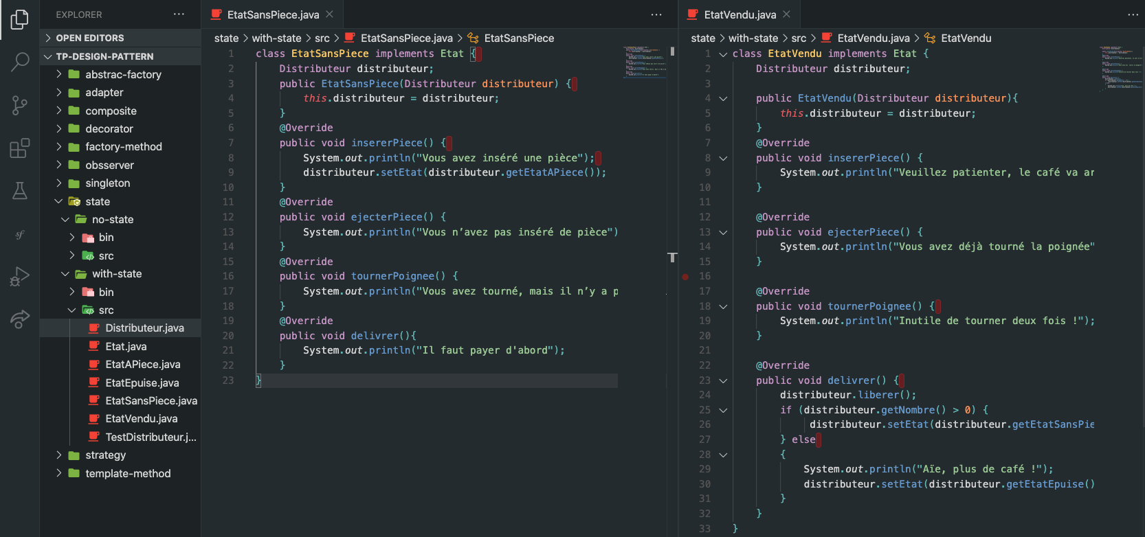
Cas pratique Solution avec l’utilisation du pattern state :

Slide 17
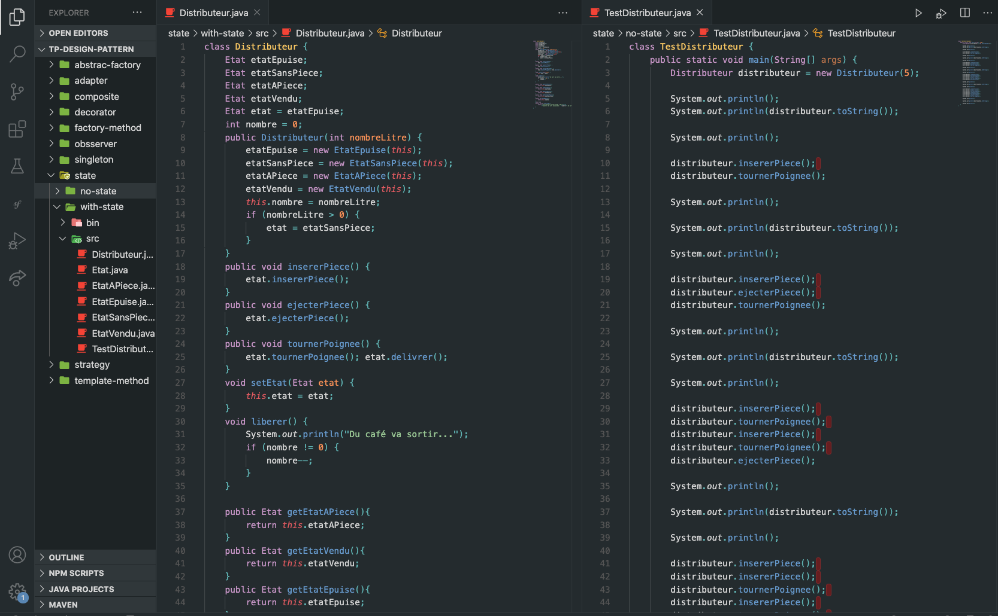
Cas pratique Solution avec l’utilisation du pattern state :

Slide 18
Cas pratique Solution avec l’utilisation du pattern state :

